Slide 1
9.4 循环过程 卡诺循环
例9.4 如图表示以理想气体为工作物质的某热机的循环过程。其中ab为绝热过程，bc为等压过程，ca为等容过程。证明该循环的效率：
p
a
c
b
O
V₁
V₂
V

Slide 2
9.4 循环过程 卡诺循环
解：

Slide 3
9.4 循环过程 卡诺循环
课本例9-6 奥托机的循环效率。B→C, D→A为等体过程； A→B，C→D为绝热过程。
p
C
B
D
E
A
O
V₂
V₁
V

Slide 4
9.4 循环过程 卡诺循环
课本例9-7 一卡诺循环ABCDA，工质为理想气体，T₁=100 ºC， 冷凝器T₀=0 ºC。维持T₀不变，提高热源温度T₂，使得循环ABC'D'A的净功增加为原循环ABCDA的两倍。
求(1)ABC'D'A循环的热源温度T₂; (2)ABC'D'A循环的效率。
p
C'
D'
C
D
B
A
O V

Slide 5
9.4 循环过程 卡诺循环
补充：设有1摩尔单原子分子理想气体，进行一热力学循环过程，过程曲线的V-T图如图所示，其中 V_{c}=2V_{a}。
（1）绘出此循环的P-V图；
（2）分别求出a→b、b→c、c→a各阶段系统与外界交换的热量；
（3）求该循环的效率。
V
p
V_{c}
b
a
b
c
V_{a}
c
a
O T_{a} T
o
V
V_{a}
V_{c}

Slide 6
9.5 热力学第二定律 卡诺定理
热力学过程必须满足热力学第一定律。
是否满足热力学第一定律的过程就一定会发生？
T₁
T₁
Q
Q
E
E
Q
W=Q
T₂

Slide 7
9.5 热力学第二定律 卡诺定理
热力学过程的方向性
设在某一过程中，系统从物态A变化到物态B。如果能使系统进行逆向变化，从物态B恢复到初态A，而且在恢复到初态A时，周围的一切也都恢复原状，则该过程称为可逆过程。
如果系统不能回复到原物态A，或者虽能回复到初态A，但周围一切不能恢复原状，则该过程称为不可逆过程。
自然界一切与热现象有关的实际宏观过程都是不可逆的，所谓可逆过程只是一种理想过程。
可逆机：能产生可逆循环过程的机器。
不可逆机：不能产生可逆循环过程的机器。

Slide 8
9.5 热力学第二定律 卡诺定理
气体自由膨胀过程的不可逆性

Slide 9
9.5 热力学第二定律 卡诺定理
热力学第二定律的开尔文表述
开尔文表述：不可能制成一种循环动作的热机，只从单一热源吸取热量，使之完全变为有用的功而不产生其他影响。

Slide 10
9.5 热力学第二定律 卡诺定理
热力学第二定律的开尔文表述
理解“不产生其他影响”的含义
T₁
T₁
Q₁
E
Q₂
W=Q₁-Q₂
W=Q₁-Q₂
Q₂
T₂
T₂

Slide 11
9.5 热力学第二定律 卡诺定理
热力学第二定律的开尔文表述
单热源热机（第二类永动机）是不可能制成的
T₁
Q
E
W=Q

Slide 12
9.5 热力学第二定律 卡诺定理
热力学第二定律的开尔文表述
实际热机最少要有两个高低温热源（T₁，T₂），
热机的效率η <100%
T₁
Q₁
E
W
Q₂
T₂

Slide 13
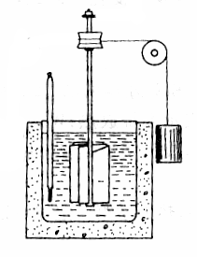
9.5 热力学第二定律 卡诺定理
热力学第二定律的开尔文表述
表明了热功转化的不可逆性
v₀
f

Slide 14
9.5 热力学第二定律 卡诺定理
热力学第二定律的克劳修斯表述
克劳修斯表述：不可能把热量从低温物体传到高温物体而不引起其他变化。
热量不可能自发地从低温热源向高温热源传递。

Slide 15
9.5 热力学第二定律 卡诺定理
热力学第二定律的克劳修斯表述
理解“不引起其他变化”的含义
T₁
T₁
Q₁＝ Q₂＋W
W=Q₁-Q₂
E
Q₂
W
Q₂
T₂
T₂

Slide 16
9.5 热力学第二定律 卡诺定理
热力学第二定律的克劳修斯表述
要使热量从低温物体传给高温物体，必须有外界做功。即致冷机的致冷系数 不可能无限大。
T₁
Q₁
E
W
Q₂
T₂

Slide 17
9.5 热力学第二定律 卡诺定理
热力学第二定律的克劳修斯表述
表明了热量传递的不可逆性
T₁
T₁
Q
Q
T₂
T₂
(T₁>T₂)
(T₁>T₂)

Slide 18
9.5 热力学第二定律 卡诺定理
两种表述的等效性
如果开尔文表述不成立，则克劳修斯表述也不成立
高温热源T₁
高温热源T₁
Q₁
Q₁+Q₂
Q₂
E
E
W=Q₁
Q₂
Q₂
低温热源T₂
低温热源T₂

Slide 19
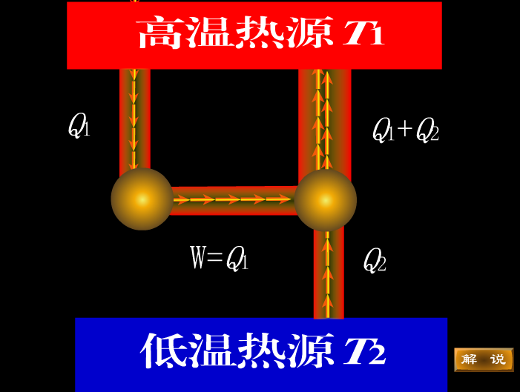
9.5 热力学第二定律 卡诺定理
两种表述的等效性

Slide 20
9.5 热力学第二定律 卡诺定理
两种表述的等效性
如果克劳修斯表述不成立，则开尔文表述也不成立
高温热源T₁
高温热源T₁
Q₁
Q₁-Q₂
E
E
Q₂
W=Q₁-Q₂
W=Q₁-Q₂
Q₂
低温热源T₂
低温热源T₂

Slide 21
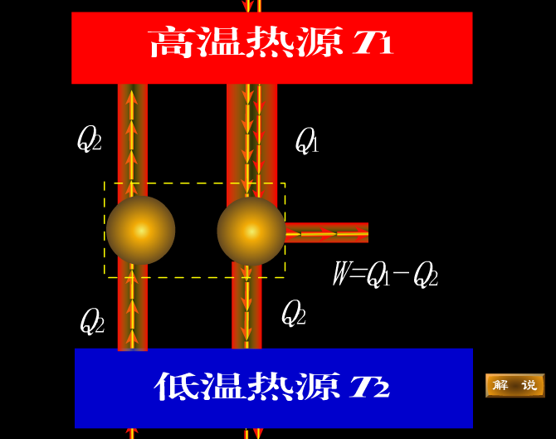
9.5 热力学第二定律 卡诺定理
两种表述的等效性

Slide 22
9.5 热力学第二定律 卡诺定理
自然过程的不可逆性
热功转换的方向性：
Q
Q
100％
100％
W
W

Slide 23
9.5 热力学第二定律 卡诺定理
自然过程的不可逆性
热传导的不可逆性：
T₁
T₁
Q
Q
T₂
T₂
(T₁>T₂)
(T₁>T₂)

Slide 24
9.5 热力学第二定律 卡诺定理
自然过程的不可逆性
气体绝热自由膨胀的不可逆性：

Slide 25
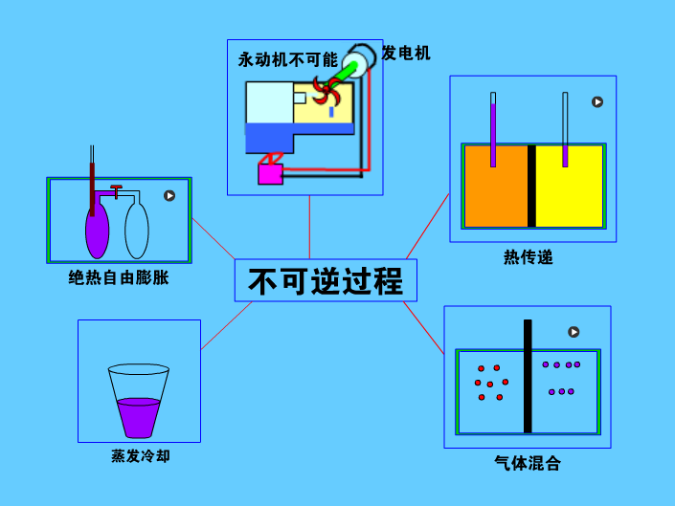
9.5 热力学第二定律 卡诺定理
自然过程的不可逆性

Slide 26
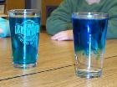
9.5 热力学第二定律 卡诺定理
自然过程的不可逆性
墨水扩散是一个不可逆过程

Slide 27
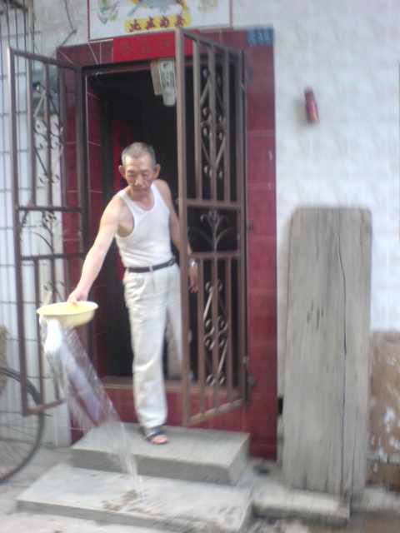
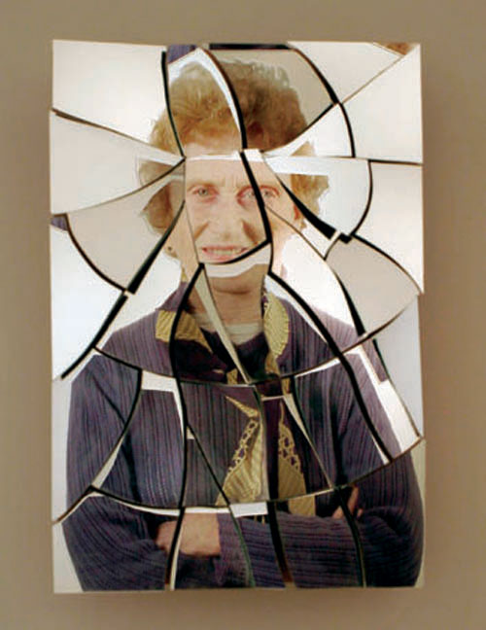
9.5 热力学第二定律 卡诺定理
自然过程的不可逆性
泼水难收
破镜难圆

Slide 28
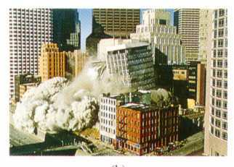
9.5 热力学第二定律 卡诺定理
自然过程的不可逆性
楼倒塌是一个不可逆过程

Slide 29




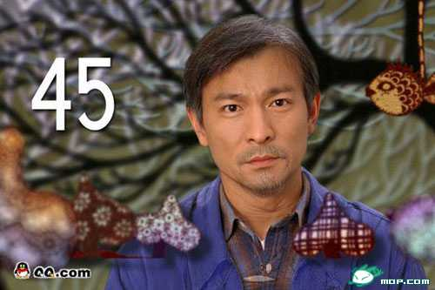

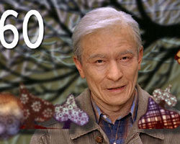

9.5 热力学第二定律 卡诺定理
自然过程的不可逆性
电影《童梦奇缘》
生命过程是一个不可逆过程

Slide 30
9.5 热力学第二定律 卡诺定理
热力学第二定律的实质在于指出，一切与热现象有关的实际宏观过程都是不可逆过程。亦即在于揭示了自然过程的不可逆性。
无摩擦力(等耗散力)做功的准静态过程才是可逆过程。

Slide 31
9.5 热力学第二定律 卡诺定理
卡诺定理
T₁
1）在相同的高温热源与相同的低温热源之间工作的一切可逆机，不论用什么工作物质，效率相等。
Q₁
E
2）在相同的高温热源与相同的低温热源之间工作的一切不可逆机的效率小于可逆机的效率。
A
Q₂
T₂
= : 对应可逆机
< : 对应不可逆机

Slide 32
9.5 热力学第二定律 卡诺定理
卡诺定理
可逆热机：
T₁
T₁
Q₁
Q₁
W
W
E
E
Q₂
Q₂
T₂
T₂

Slide 33
9.5 热力学第二定律 卡诺定理
卡诺定理
不可逆热机：
高温热源T₁
高温热源T₁
高温热源T₁
Q₁
W
W
E
W
E
E
Q₂
低温热源T₂
低温热源T₂
低温热源T₂

Slide 34
9.5 热力学第二定律 卡诺定理
卡诺定理
制冷机的性能界限
T₁
Q₁
E
W
Q₂
T₂

Slide 35
9.5 热力学第二定律 卡诺定理
能源问题
热力学第一定律：第一类永动机不存在：
E
W
热力学第二定律：第二类永动机不存在：
T₁
Q
E
W=Q

Slide 36
9.5 热力学第二定律 卡诺定理
实际热机：最少要有两个高低温热源（T₁，T₂）：
T₁
Q₁
E
W=Q₁-Q₂
Q₂
T₂

Slide 37
9.5 热力学第二定律 卡诺定理
例9.5 用一运转于T₁=600K和T₂=300K的高、低温热源之间的可逆热机推动一工作于T₁'=300K的热源和T₂'=250K的冷库之间的可逆制冷机。为使制冷机每秒从冷库带走3.00×10⁴ (J)的热量，热机每秒必须从高温热源吸收多少热量？
解：

